Slide 1
PREVENTIVNI PROGRAMI IN DELOVANJE ŠOLE ZA ZMANJŠEVANJE NASILJA
Maja Petek Tomšič,
svetovalna delavka

Slide 2
KONFLIKT
ALI
MEDVRSTNIŠKO NASILJE

Slide 3
RAZISKAVA „MOJE POČUTJE“
OB KONCU šol. l. 2021/2022
kakšna je učenčeva zaznava občutka varnosti na naši šoli,
kakšna je pogostost in kraj srečevanja z različnimi oblikami medvrstniškega nasilja,
kakšna je reakcija učenca ob neprimernem vedenju drugega ter
kakšno je odzivanje učiteljev v primeru nasilja.
Učence smo povabili tudi k izražanju predlogov za oblikovanje bolj varnega šolskega okolja.

Slide 4
Graf 1: V šoli se počutim varno.

Slide 5
Tabela 1: Kolikokrat si bil/-a v šolskem letu 2021/22 žrtev medvrstniškega nasilja?

Slide 6
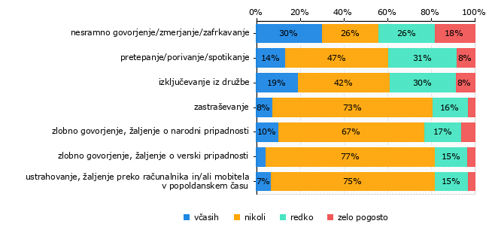
Tabela 2: Za katero vrsto nasilja je šlo?

Slide 7
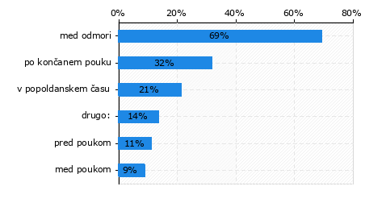
Tabela 3: Kdaj se po tvoji oceni največkrat dogaja medvrstniško nasilje?

Slide 8
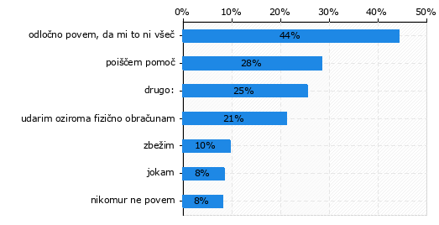
Tabela 4: Kako običajno ravnaš, ko je nekdo nasilen do tebe?

Slide 9
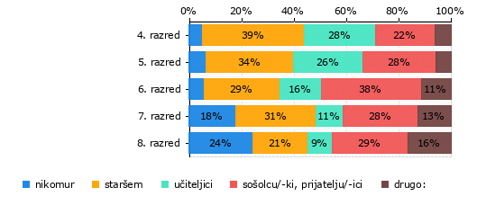
Tabela 5: Poročanje o nasilnem vedenju (nad mano) drugim osebam glede na razred.

Slide 10
Tabela 6: V šoli se z učitelji pogovarjamo o varnosti, nasilju, reševanju konfliktov.

Slide 11
Tabela 7: Učitelji v primeru nasilja odreagirajo in se vključujejo v reševanje problema.

Slide 12
PROGRAM NEON
Primarno preventivni program
Osnovni cilj: krepiti varovalne dejavnike otrok, da bi se znali in zmogli zaščititi pred nasiljem in da ne bi povzročali nasilja
Osnovno sporočilo: Vsi ljudje imamo pravico, da smo varni, močni in svobodni. Pomembno je, da na ustrezen način ščitimo svoje pravice in osebne meje spoštujemo in ščitimo pravice in osebne meje drugih ljudi.
Nagovori otroke, ki doživljajo nasilje, otroke, ki ravnajo nasilno in otroke, ki so PRIČE nasilju.

Slide 13
Preventiva vrstniškega nasilja Ključen je CELOSTNI PRISTOP.
ŠOLSKA POLITIKA
Osebe, ki so žrtev nasilja
Osebe, ki izvajajo nasilje
Osebe, ki so priče nasilju
KREPITEV VAROVALNIH DEJAVNIKOV PRI MLADIH
POSREDOVANJE ODRASLIH

Slide 14
ZNAKI PRI OTROCIH – KDAJ POSUMIMO, DA GRE ZA NASILJE?
spremembe v čustvovanju
spremembe v vedenju
spremenjen odnos do sebe
poslabšanja zdravja (telesnega in duševnega)
spremenjen odnos do šole, vrstniške skupine in/ali družine
poslabšanje učnega uspeha
materialna škoda
informacije lahko dobimo preko tretjih oseb ali smo sami priča nasilju

